Slide 1
Кейс-стади
Современные педагогические технологии

Slide 2
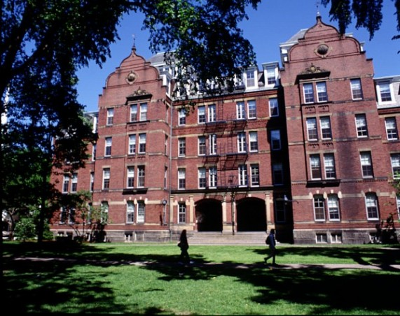
История возникновения:
США
Школа бизнеса
Гарвардского университета
1924 год

Slide 3
История возникновения:
Метод изучения экономики
В России стал применяться
в 80-х г.г.
Получил широкое распростра-
нение при изучении медици-
ны, юриспруденции, математики
и других наук.

Slide 4
Суть метода:
«Разбор конкретных ситуаций (кейсов)»
Позволяет демонстрировать академическую теорию с точки зрения реальных событий

Slide 5
Типы кейсов:
1. Практические кейсы.
2. Обучающие кейсы.
3. Научно-исследовательские кейсы.

Slide 6
Структура и виды CASE
Вспомогательная информация
Описание конкретной ситуации
Задания к кейсу
Печатный
Мультимедиа
Видео

Slide 7
Работа над кейсом в учебном процессе обычно осуществляется в 3 этапа:
1. Индивидуальная работа обучаемых с материалами кейса.
2.Работа в малых группах.
3.Презентация и экспертиза результатов работы малых групп на общей дискуссии.

Slide 8
Технология работы с кейсом допускает 6 форматов дискуссии:
Учитель – студент: перекрёстный допрос.
Учитель - студент: адвокат дьявола.
Учитель – студент: Гипотетический формат.

Slide 9
Технология работы с кейсом допускает 6 форматов дискуссии:
4. Студент – студент: конфронтация и/или кооперация.
5. Студент - студент: «играть роль».
6. Учитель – класс: «безмолвный» формат.

Slide 10
Метод кейс-стади развивает следующие навыки:
1. Аналитические.
2. Практические.
3. Творческие.
4. Коммуникативные.
5. Социальные.
6. Самоанализ.

Slide 11
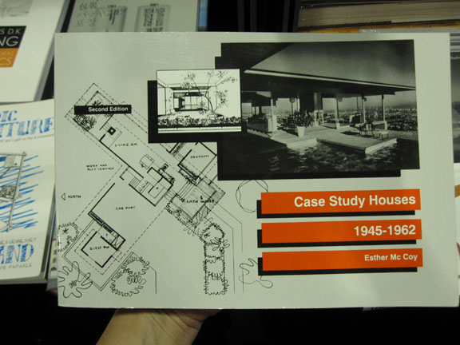
Технология конструирования кейс-стади.
Определение цели создания кейса.
Подбор соответствующей цели реальной ситуации.
Подбор необходимых источников информации.

Slide 12
Технология конструирования кейс-стади.
4. Сбор информации и данных для кейса.
5. Проработка формы представления материала в кейсе.
6. Подготовка методических материалов по его использованию.

Slide 13
Особенности использования кейс –стади:
Может быть использован и на стадии обучения и на стадии проверки знаний.
Требует много времени.
Не может быть использован в многочисленной аудитории.

